Slide 1
FUNCIONES
Microsoft Excel

Slide 2
Descripción
Al igual que una calculadora o lenguaje de programación, las funciones nos permiten realizar cálculos o acciones que se encuentran predefinidas y que forman parte de esta herramienta.
Podemos utilizar funciones estadísticas, financieras, de manejo de fecha, matemáticas y de manejo de texto entre otras

Slide 3
¿ Cómo acceder a ellas?
Excel provee distintas formas o rutas para hacer uso de las funciones. Las principales son:
A través de la opción de menú insertar del panel de control
Utilizando el botón insertar (fx) de la barra de fórmulas

Slide 4
¿Cuándo utilizarlas?
Siempre que requiera simplificar sus tareas y evitar esfuerzo adicional. Un ejemplo claro es el uso de autosuma (∑).
Para verificar que sus fórmulas han sido correctamente desarrolladas.

Slide 5
Tipos de Funciones
Matemáticas y trigonométricas
Estadísticas
Financieras
Base de Datos
Fechas
Texto
Entre muchas otras

Slide 6
Funciones de Texto comunes
Concatenar: Permite enlazar 2 textos como uno solo.
Derecha: Devuelve el nº de caracteres especificados por la derecha del texto
Izquierda: Devuelve el nº de caracteres especificados por la izquierda del texto
Encontrar: Devuelve la posición inicial de un texto en la cadena.
Extrae: Devuelve los caracteres en una cadena dado su posición inicial y longitud

Slide 7
¿Cómo se usan?
Posicionando el cursor en una celda vacía
Acceder al menú insertar-función ó
el botón insertar función de la barra de fórmulas.
Seleccionar la función de acuerdo a su necesidad (matemáticas, financiera, etc).
Ingresar los parámetros solicitados, leyendo en el recuadro lo que significa cada uno de ellos.

Slide 8
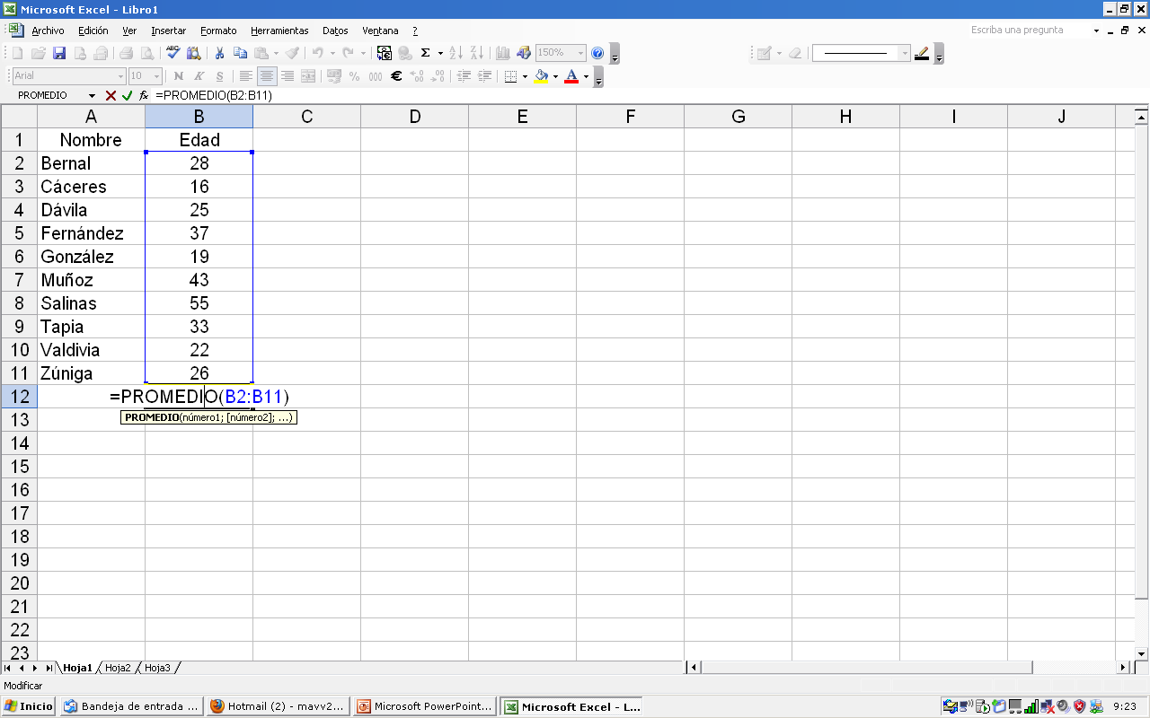
Ejemplo: Obtener el promedio de edad de una muestra
Función Promedio
Celda resultante

Slide 9
Funciones Estadísticas comunes
Max: Devuelve el valor máximo de una lista de valores
Min: Devuelve el valor mínimo de una lista de valores
Moda:Devuelve el valor mas frecuente en un rango de datos.
Promedio:Devuelve el promedio (media aritmética) de un rango de valores.
Contar: Cuenta el nº de valores distinto de espacios en un rango de datos.
Desvest: Devuelve la desviación estándar de un rango de valores
Var: Calcula la varianza de una muestra

Slide 10
Funciones Matemáticas comunes
Suma: Suma todos los números en un rango de celdas
Producto: Multiplica todos los números especificados en un rango de datos
Subtotal: Devuelve un subtotal dentro de una lista o base de datos
Potencia: Devuelve el resultado de elevar un número a una potencia
Raíz: Devuelve la raíz cuadrada de un número.
Residuo: Devuelve el resto de una división
Sumar.Si: Suma las celdas que cumplan una condición

Slide 11
Funciones Financieras comunes
Pago: Calcula el pago de un préstamo basado en pagos y tasa de interés constante
Pagoint: Devuelve el interés pagado por una inversión en un período determinado.
Tasa: Devuelve la tasa de interés por período de un préstamo o inversión.
Nper:Nº de pagos de una inversión basado en pagos constantes a una tasa constante

Slide 12
Funciones de Fechas comunes
Ahora: Entrega la fecha y hora del computador.
Hoy: Entrega fecha del computador men formato dd/mm/aaaa
Dias360: Calcula el nº de días que han transcurrido entre 2 fechas basado en un calendario de 360 días
Hora: Entrega la hora del computador.
Mes Devuelve el nº del mes

Slide 13
Funciones de Texto comunes
Concatenar: Permite unir dos cadenas de texto.
Izquierda: Devuelve el nº de caracteres por la izquierda de una cadena de texto
Derecha: Devuelve el nº de caracteres por la derecha de una cadena de texto
Encontrar: Devuelve la posición inicial de un texto buscado en una cadena de texto.
Igual: Indica si dos cadenas de texto son iguales.

Slide 14
continuación…
Extrae: Devuelve los caracteres de una cadena de texto dado su posición inicial y el nº de caracteres.
Largo: Devuelve el largo de una cadena de texto.
Mayusc: Transforma a mayúsculas una cadena de texto.
Minusc: Transforma a minúsculas una cadena de texto
Reemplazar: Reemplaza una cadena de textos por otra

